Slide 1
软件设计与规范
第 4 次课｜体系结构建模与方案评价
李萌
计算机科学与技术学院

Slide 2
演示规则与投票口径
3—5 人按评价标准实名演示，全班按同一细则投票。实验 E1
讲清楚 | 七个模块与生成边界10
讲清楚 | 所选链从入口到服务、存储／消息的调用和数据流20 （附 文件:行号）
有依据 | 依赖、进程与库、数据归属中的两项实际判断20
有依据 | 区分设计疑点与理解不足10
验证过 | 本人完成构建与一次只读查询20
验证过 | 对所选链的一项推断用受控测试、断点或可重复运行核实， 记录预期、观察与修正20

Slide 3
签到
下列哪一项不属于“分层被违背”的常见形态？请看完演示再投票
（A）控制器通过服务层访问数据；
（B）业务逻辑泄漏到控制器；
（C）数据访问层反向调用控制器；
（D）跨层直接调用数据访问接口。
请投票
先看过演示

Slide 4
本次目标与不要求
从候选靶点选一项。教师示例 E2-00，扩展题 E2-01。
学生要在分层和调用链中指出具体问题或变化成本并给出证据。
本次实验要完成局部改动或可运行对照，并比较两种最小方案。
本次明确不要求完整迁移架构。安全、事务、对外接口仍保留。

Slide 5
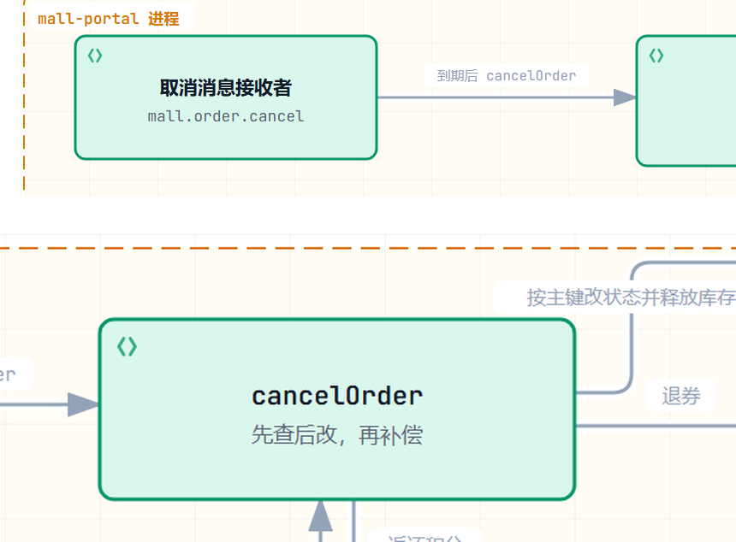
教师示例 E2-00：改前单笔补偿
/cancelUserOrder 与 CancelOrderReceiver。Issue #42
图片来源：archify 派生图，局部，meng004/​mall，logical-before.html，6cf9e39e

Slide 6
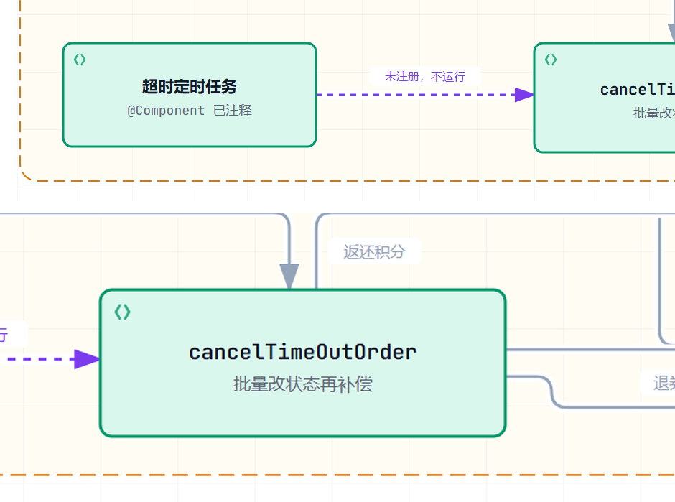
改前局部：批量补偿
/cancelTimeOutOrder。OrderTimeOutCancelTask 未注册
局部放大。图片来源：archify 派生图，局部，meng004/​mall，logical-before.html，6cf9e39e

Slide 7
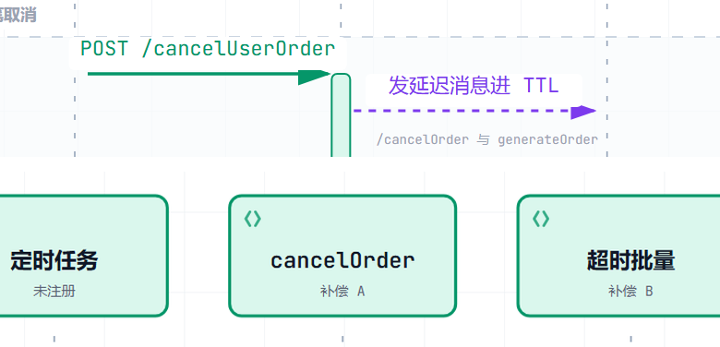
改前进程局部：延迟消息
/cancelOrder 只发延迟消息。改后这一跳仍只发消息
局部放大。图片来源：archify 派生图，局部，meng004/​mall，process-before.html，6cf9e39e

Slide 8
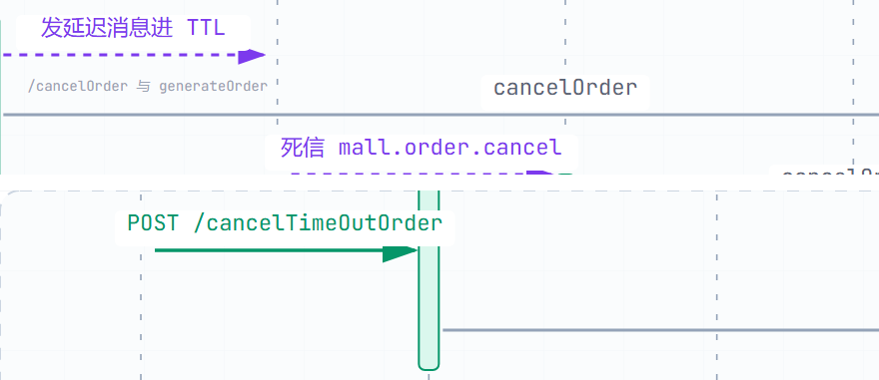
改前进程局部：到期与批量
局部放大。图片来源：archify 派生图，局部，meng004/​mall，process-before.html，6cf9e39e

Slide 9
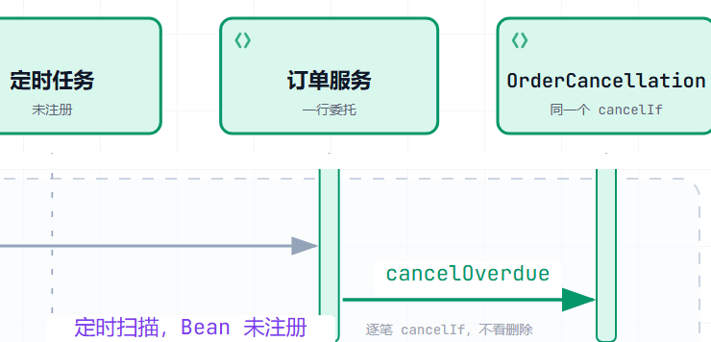
改后进程局部：收到一处
两份补偿收到一处。写入点 2 处 → 1 处
局部放大。图片来源：archify 派生图，局部，meng004/​mall，process-after.html，6cf9e39e

Slide 10
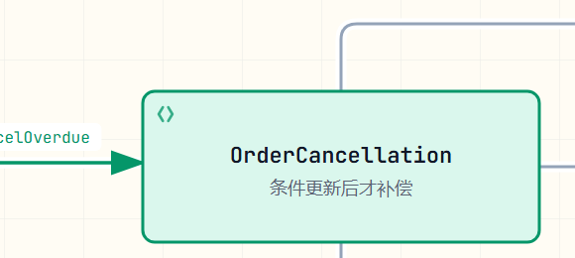
改后：命中一行才做补偿
int updated ​= ​orderMapper.​updateByExampleSelective(​record,​
example);
if (​updated ​!= ​1) {
return false;
}
出处：meng004/​mall@​47f4f735b26f75deb6e149e069cfe720869f46c6:​
mall-portal/​src/​main/​java/​com/​macro/​mall/​portal/​service/​impl/​OrderCancellation.java:​85-88
图片来源：archify 派生图，局部，meng004/​mall，logical-after.html，6cf9e39e

Slide 11
对照结论与写入点
项 | 记录
改前 | pass，预期 pass。4 个测试，失败 0，跳过 0
改后 | pass，预期 pass。8 个测试，失败 0，跳过 0
结论 | 符合。EXPECT_BASE=pass。行为保持
写入点 | 基线 2 处，改后 1 处，在 cancelIf
变异 | 删掉积分返还后，8 个里 4 个失败

Slide 12
候选靶点：扩展题 E2-01（Issue #43）
portal 与 admin 共用 mall-order-rule。改前 fail、改后 pass，这是行为修正
支付、发货、确认收货和后台关闭，各自只允许一组出发状态
public static List<Integer> ​from(​int target) {
return switch (​target) {
case PAID ​-> ​List.​of(​UNPAID);
case SHIPPED ​-> ​List.​of(​PAID);
case COMPLETE ​-> ​List.​of(​SHIPPED);
case CLOSED ​-> ​List.​of(​UNPAID);
default ​-> ​List.​of(​);
};
出处：meng004/​mall@​c1cb8ca81a7de1344a05bab90a50673e955cc1e1:​
mall-order-rule/​src/​main/​java/​com/​macro/​mall/​order/​OrderStatus.java:​19-26

Slide 13
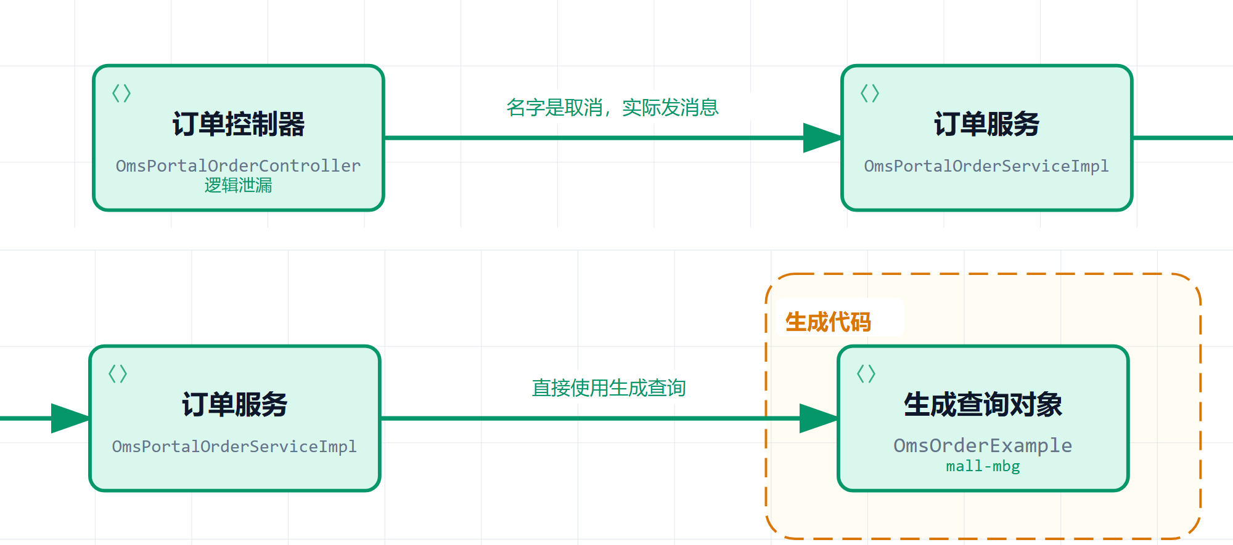
公共视图局部：下单链
可复用公共视图，本题差异要另外标明
3306→13306、5672→5673、6379→16379、27017→27018
局部放大。图片来源：archify 派生图，局部，meng004/​mall，mall-logical.html，c247ba6a

Slide 14
步骤① 用相关的“4+1”视图解释所选业务
逻辑视图写职责和依赖。可以复用公共图，再标出本题差在哪里。
进程视图写运行时谁发消息、谁执行。队列本身不执行 Java。
开发视图写模块怎么分。物理视图把容器端口和宿主映射分开。
没有新进程或新机器时，写明物理视图沿用公共部署，不要另画一台。

Slide 15
步骤② 文件:行号、调用者或数据流
OmsOrderExample example ​= ​new OmsOrderExample(​);
example.​createCriteria(​).​andIdEqualTo(​orderId).​
andStatusEqualTo(​0).​andDeleteStatusEqualTo(​0);
List<OmsOrder> ​cancelOrderList ​= ​orderMapper.​selectByExample(​
example);
if (​CollectionUtils.​isEmpty(​cancelOrderList)) {
return;
}
OmsOrder cancelOrder ​= ​cancelOrderList.​get(​0);
if (​cancelOrder ​!= ​null) {
​//修改订单状态为取消
cancelOrder.​setStatus(​4);
orderMapper.​updateByPrimaryKeySelective(​cancelOrder);
出处：meng004/​mall@​6518df70cba7bd7ba7d7a96719d7decc77f5c917:​
mall-portal/​src/​main/​java/​com/​macro/​mall/​portal/​service/​impl/​OmsPortalOrderServiceImpl.java:​299-309

Slide 16
步骤③ 两种最小方案
可测试性、可替换性与代价
方案 A：私有方法
方案 B：独立的类
测试仍绕整份服务
测试可直接构造
规则本身换不掉
换规则只换一处
代价是少一个类
代价是多一个类

Slide 17
步骤④ 同一输入下比较前后
同一输入下比较前后行为与修改成本
教师示例用同一组测试：改前 4 个通过，改后 8 个通过，跳过都是 0。
补偿写入点从 2 处收成 1 处。新增一种补偿时只改这一处。
对外接口没改。控制器、接收者和定时任务也没改。
没有打到运行中的门户，也没有向真实队列发消息，这些就还没验证。

Slide 18
常见失分
方案还没实施，却把方案图写成已经验证过。
规则一报错就当成缺陷，不核对它扫的是哪一类文件。
没走的路径写成运行时已经验证，例如没发过的队列消息。
不写文件:行号和调用者，或按方法长短、用了 Mapper 来判错。

Slide 19
讨论
规则报错就一定是缺陷吗？怎么判断是检测口径问题还是真实问题？
E2-00 是行为保持：同一输入下改前通过，改后仍通过。
E2-01 是行为修正：改前失败，改后通过，错误行为被改掉。
误报例子：规则只扫实现类，会把写在接口上的事务报成缺失。

Slide 20
评分细则
讲清楚 | 真实设计问题或变化场景及源码调用关系15
讲清楚 | 相关4+1视图说明职责、依赖与运行边界15
有依据 | 用SOLID、整洁代码或信息隐藏 解释具体风险或变更成本15
有依据 | 比较两种最小方案的可测试性、可替换性与代价15
验证过 | 对一个关键接缝完成局部改动或可运行对照20
验证过 | 同一输入下的行为保持或问题改善， 以及依赖、修改点或测试成本的对比20

Slide 21
提交要求
一页说明（按五问组织）＋不超过2分钟本人录屏，课后48小时内上传，再于48小时内完成3份互评。
录屏由本人讲解，并展示本实验相应的证据
说明里写本人的选择、执行和证据
只交还没实施的设想时，不得声称改进已经验证

